Slide 1
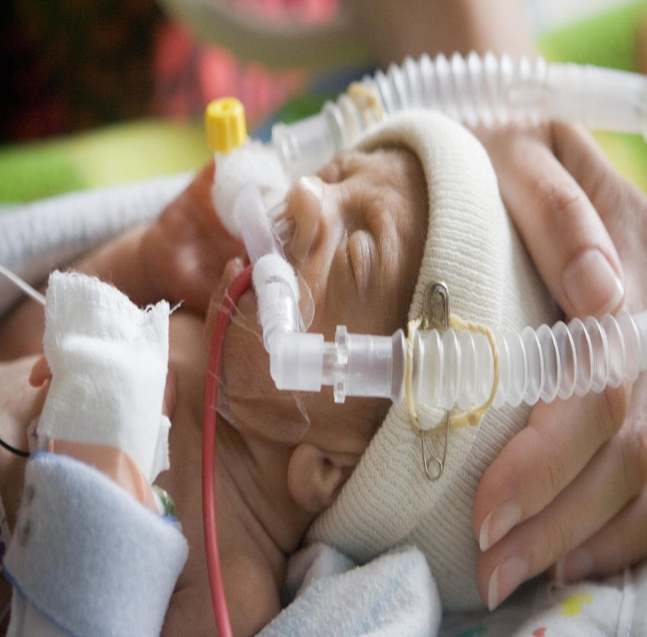
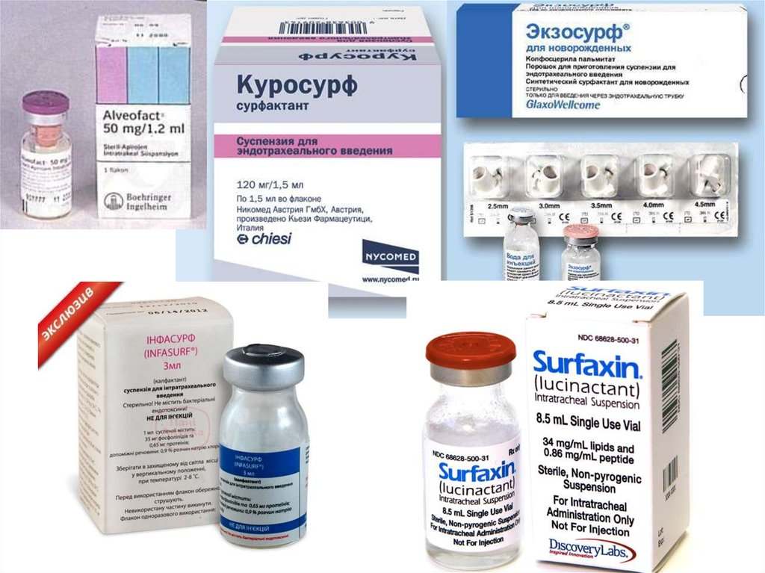
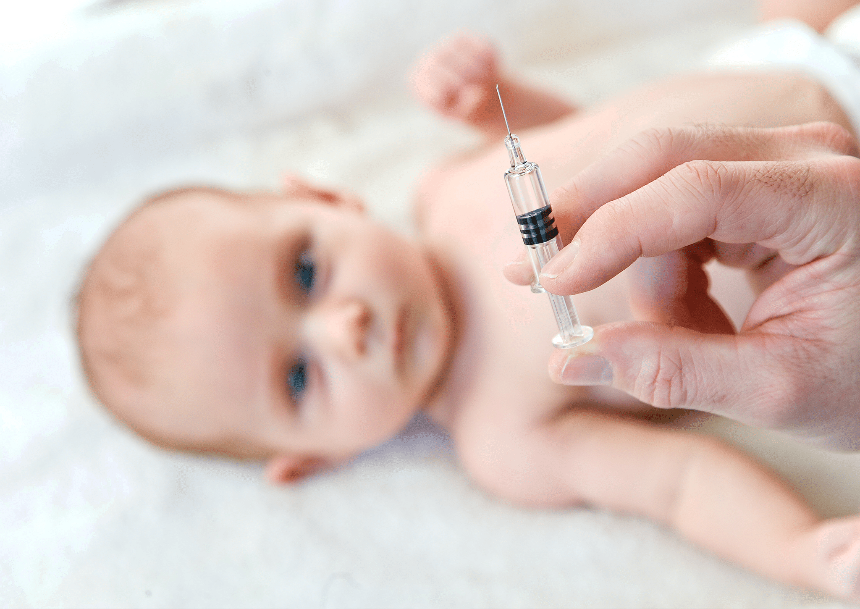
Салмағы 1500гр төмен туылған нәрестелерде РДС, сурфактант алмастырушы емді қолданудың тиімділігі.
Аннотация
Респираторлық ем
Зерттеу нәтижесі мен қорытынды
РДС – тыныс алу жетіспеушілігінің дамуымен көрінетін,сурфактанттың жетіспеушіліген дамитын патологиялық жағдай. ГМ 30 аптадан төмен нәрестелердегі ерте неонатальдық кезеңдегі өлімнің 25% құрайды.
Өкпенің ұзартылған үрлеуі(продленного раздувания легких ): Т-коннекторы бар желдеткіш қол аппараты қолданылады. Назофарингеальді канюля, бет маскасы, интубациялық түтік арқылы жүргізіледі.
Ол үшін 15-20 секундқа 20-25 см Н2О болатындай етіп өкпеге қысым береміз.
ЖСЖ > 100 жоғары.
ГМ 26-дан төмен – СРАР 10-12 см Н2О
ГМ 26-дан жоғары – СРАР 6-10 см Н2О 10сек береміз.
СРАР бастапқы параметрлері :РЕЕР 5-6 см Н2О
FiO2 21-100%.. ӨЖЖ құрылғысының бастапқы параметрлері: Pip – 20-22 см Н2О, Рeep – 5 см H2O, тыныс алу жиілігі 40-60 р/мин.
Салмақ | Салмағы өте аз нәрестелер 1500г – 1000г | Эстремальді салмағы аз нәрестелер 999г – 500г
Саны/ РДС даму проценті | 21/15 – 71% | 16/16-100%
Профилактика РДС | 75% | 75%
Сурфактант қабылдағандар | Куросурф -13 Сурванта - 2 | Куросурф – 15 Сурванта - 1
ӨЖЖ құрылғысында жатудың орташа ұзақтығы | 13 күн | 37 күн
БЛД дамыды | 5 | 8
Шетінеген нәрестелер. | 3 | 7
Туа пайда болған ақаумен туылғандар | 2 | 2
Асфиксиямен туылғандар | 1 | 3
Жатыр ішілік инфекция |  | 2
Зерттеу мақсаты
Туылғанда салмағы 1500г төмен нәрестелердегі РДС-ның антенатальді профилактикасы, клиника-диагностикасы және еміндегі мәселелерді қарастыру және емдеудің заманауи әдістерін қолдану.
Зерттеу дизайны
Нәрестелердің біріншілікті стабилизациясы кезінде 26 бала интубацияланды. СРАР қа түскен нәрестелер – 10 (Стбилизациядан кейін 5 бала экстубацияланған) Инвазивті ӨЖЖ құрылғысына түскен нәрестелер - 21
Ғылыми зерттеу жұмысы “НЦАГиП”, нәрестелерді интенсивті емдеу бөлімінде жүргізілді.
Зерттеуге кіргізілгендер
Салмағы өте аз және Экстремальді салмағы аз нәрестелер.
Соңғы жылдардағы ғылыми мақалар мен емдеу хаттамалары.
Зерттеуден шеттетілгендер.
Салмағы 1500г жоғарғы туылған нәрестелер.
Сурфактант алмастырушы ем
Нәрестелердің орташа гестациялық мерзімі 28-30 аптаны құрады. Зерттелген нәрестелердің 76% РДС клиникалық көріністері көрінді.
Антенатальді толық РДС профилактикасын қабылдаған нәрестелерде РДС даму жиілігі 25-30% төмендейді.
Туылған соң 20 минутта босану бөлмесінде жасалған сурфактант нәрестелердің ӨЖЖ құрылғысында жату ұзақтығын азайтады және тірі қалу көрсеткішін ұлғайтады, БЛД дамуын төмендетеді.
Жатыр ішілік инфекциялар мен туа пайда болған ақаулар РДС-тің өту барысын ауырлатады және де сурфактантты қайта енгізу көрсеткішін жоғарылатады.
РДС анықталған нәрестелерге АБ-емді бірінші күннен тағайындау, инфекциялық процесстің дамуын төмендетеді.
Альвеолалардың коллапсын болдырмайды,
Мукоцилиарлық клиренстің қызметін жақсартады.
Тірі қалу көрсеткішін жоғарылатады
Эндогенді сурфактанты стимуляциялайды.
Альвеоладағы макрофагтардың белсенділігін арттырады.
INSURE әдісімен 26, LISA әдісімен 5 нәресте сурфактант қабылдады.
Екінші рет 2 нәресте сурфактант қабылдады.
INSURE әдісімен сурфактант қабылдаған – 12, LISA әдісімен қабылдаған – 1 нәрестеде БЛД дамыды.
РДС профилактикасы
34 – аптаға дейінгі босану қаупі барлық жүктілерге жасалу керек.
Тірі қалу көрсеткішін жақсартады
РДС дамуын төмендетеді
НЭК және нәрестелердегі ми ішілік қан құйылуды азайтады.
Қазіргі уақытта 34- аптадан асқан жүктілерге РДС профилактикасы жүргізілмейді. Нәрестеде келесі өзгерістер болуы мүмкін.
Ұрық жолдасы және ұрық дамуының мезгілінен артта қалуы.
Бас – миы жасушаларында апаптоздың активациялануы.
Инфекциялық процесстің жайылуы.
Қолданылған әдебиеттер:
1. Р.Ф.Майер, М.Обладен Интенсивная терапия новорожденных: МЕДпресс, 2021. 728с.
2. Н.Н. Володин Актуальные проблемы неонатологии. - М.: ГОЭТАР-МЕД., 2004. - 448 с
3. Шабалов Н.П. Неонатология: Учебное пособие: В 2 т. - М.: МЕДпресс-информ, 2006. - Т.1. — 608 с.
4. Российская ассоациация специалистов перинатальной медицины. Принципы ведения новорожденных с респираторным дистресс-синдромом // Метод. рекомендации под ред. академика РАН Н.Н. Володина. - М.: 2017. – С.
5. Sweet D.G., Carnielli V., Greisen G. et al. European Consensus Guidelines on the Management of Respiratory Distress Syndrome - 2019 Update // Neonatology. 2019. Vol. 115. P. 432-450.
6. Nogee L.M. Alterations in SP-B and SP-C expression in neonatal lung disease // Annu. Rev. Physiol. — 2004. — Vol. 66. — P. 601 — 623.
Антибиотиктерді тағайындау
Старттық антибиотиктер:Ампициллин 100мг/кг тәулігіне, Гентамицин ГМ 36-32 апта 4 мг/кг 24- сағатта бір рет, ГМ 32 – 28 апта 4,5 мг/кг 36- сағатта бір рет, ГМ 28 аптадан төмен 5 мг/кг 48-сағатта бір рет тамыр ішіне.
Анасы жағынан АБ тағайындауға көрсеткіштер: Асқынған акушерлік анамнез(бактериурия, ЖРВИ, дене қызуының жоғарылауы), сусыз кезең 18 сағаттан көп болуы, қағанақ суының меконимен ластануы.
Нәресте жағынан көрсеткіштер: Клиникалық симптомдар, ЖҚА: лейкоцитоз/лейкопения және тромбоцитопения, СРБ жоғарылауы: нормада 5мг/л төмен болу керек, прокальцитонин жоғарылауы: нормада 0 – 0,5нг/мл болады.
Антибиотиктерді ауыстыруға көрсеткіш:
Антибиотикотерапия фонында клиникалық, лабораториялық көрсеткіштердің күшеюі.
Бакпосев анализінің қорытындысына байланысты аууыстырылады.
Ғылыми жетекші: жоғарғы санаттағы неонатолог, ПжБХҒО нәрестелер хирургиясы және неонатология
Бөлімінің меңгерушісі, PhD Алтынбаева Гульмира Бекназаровна
Резидент неонатологтар: НЦАГиП г.Алматы Еркінбай Н.С. Жалелова Б.Ж
Глюкокортикостероидтарды енгізу схемасы:
Бұлшықетішіне 12 сағаттық интервалмен 6мг дексаметазонның 4 дозасын енгізу.
Бұлшықетішіне 24 сағаттық интервалмен 12мг бетаметазонның 2 дозасын енгізу.
РДС профилактикасы 75% өткен, соның ішінде 15% екі аптадан асқан, 5% профилактика аяқталған соң 1 тәулік болмай туылған нәрестелер.

